Slide 1
UML概述
G07

Slide 2
CONTENTS
1
UML由来
2
UML特点和结构
3
UML图
4
UML2.0新特性

Slide 3
PART 01
UML由来

Slide 4
UML
UML（Unified Modeling Language,统一建模语言）是一种能够描述问题、描述解决方案、起到沟通作用的语言。通俗地说，它是一种用文本、图形和符号的集合来描述现实生活中各类事物、活动及其之间关系的语言。
UML是一种很好的工具，可以贯穿软件开发周期中的每一个阶段，它最适于数据建模、业务建模、对象建模和组件建模。UML作为一种模型语言，它使开发人员专注于建立产品的模型和结构，而不是选用什么程序语言和算法实现。当模型建立之后，模型可以被 UML工具转化成指定的程序语言代码。

Slide 5
UML发展历程
Jacobson提出了OOSE方法，其最大特点是面向用例(Use-Case),并在用例 的描述中引入了外部角色的概念。
经过Booch,Rumbaugh和Jacobson三人的共同努力分别发布了两个新的版本，即UML0. 9和UML0. 91,并将UM重新命名为UML(Unified Modeling Language)
UML1.4在语义上添加了动作语义的定义，使得UML规格说明在计算上 更加完整。
1994年
1995年10月
1996年6月和10月
1997年11月
2000年
2005年
面向对象建模语言最早出现于20世纪70年代中期。从1989年到1994年，其数量从不到十种增 加到了五十多种。
Grady Booch和Jim Rumbaugh首先将 Booch 1993和OMT-2统一起来发布了第一个公开版本，称之为统一方法UM0. 8 (Unitied Method)
UML被OMG采纳。此后进行不断的修订，并产生了UML1.2、UML1.3和UML1. 4 版本。
UML2.0规范形成，定义了许多可视化语法，特别是元模型的定义，至此，代表早期最好思想的、融合的UML已经呈现在人们面前，至今最新的版本已是 UML2.1。

Slide 6
PART 02
UML特点和结构

Slide 7
UML特点
UML是一种先进实用的标准建模语言，但其中某些概念尚待实践来验证,UML也必然存在一个进化过程。
(1)UML统一了 Booch.OMT和OOSE等方法中的基本概念和符号。
(2)UML吸取了面向对象领域中各种优秀的思想，其中也包括非OO方法的影响。UML中凝聚了面向对象领域中很多人的思想,方法和丰富的计算机科学实践经验综合提炼而成的。
UML三大特点
(3)在UML标准中新加了模板(Stereotypes )、职责(Responsibilities )、扩展机制 (Extensibility Mechanisms)、线程(Threads)、过程(Processes)、分布式(Distribution)、并发 (Concurrency)、模式(Patterns) 、合作(Collaborations)、活动图(Activity Diagram)等新概念，并清晰地区分类型(T ype )、类(Class )和实例(Instance )、细化(Refinement)、接口 (Interfaces)和组件(Components)概念。

Slide 8
UML中的四种事务
行为事物是UML模型图的动态部分，描述跨越空间和时间的行为，主要包括以下两部分。
1）交互
实现某功能的一组构件事物之间的消息的集合，涉及消息、动作序列、链接。
2）状态机
描述事物或交互在生命周期内响应事件所经历的状态序列。
构件事物是UML模型的静态部分,描述概念或物理元素。它包括类，接口，协作，用例，构建，节点
构件事物
行为事物
分组事物
分组事物是UML模型图的组织部分，描述事物的组织结构，主要由包来实现。 包：把元素编程成组的机制。
注释事物
注释事物是UML模型的解释部分，用来对模型中的元素进行说明，解释。注解：对元素进行约束或解释的简单符号。

Slide 9
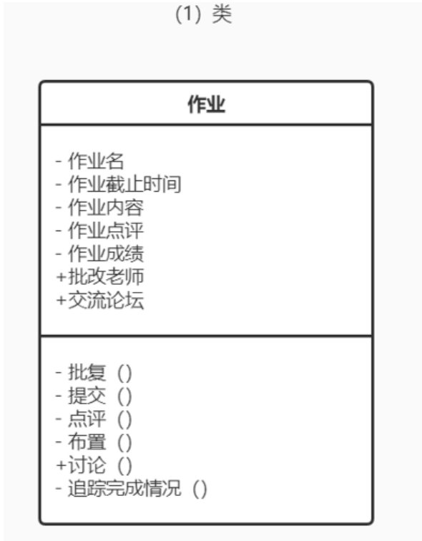
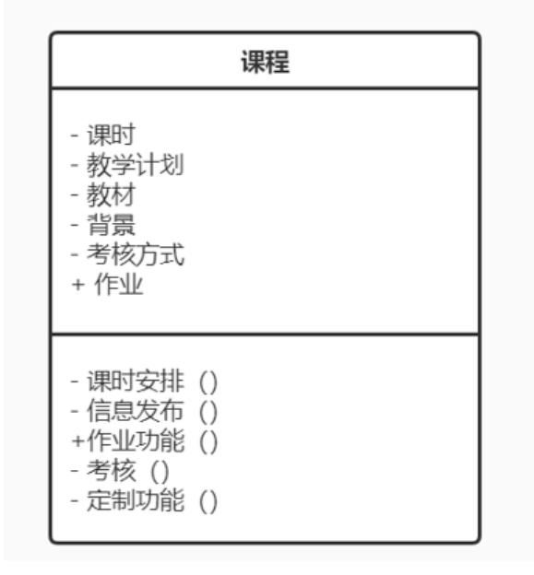
UML中的构件事务1
1)类
类是对一组具有相同属性、相同操作、相同关系和相同语义的对象的抽象。UML组成中 类是用一个矩形表示的，它包含三个区域,最上面是类名、中间是类的属性、最下面是类的方法。
以需求中作业
和课程为例
类名
1、public 公用的 ：用+ 前缀表示 ，该属性对所有类可见
2、protected 受保护的：用 # 前缀表示，对该类的子孙可见
3、private 私有的：用- 前缀表示，只对该类本身可见
4、package 包的：用 ~ 前缀表示，只对同一包声明的其他类可见
属性名
方法名

Slide 10
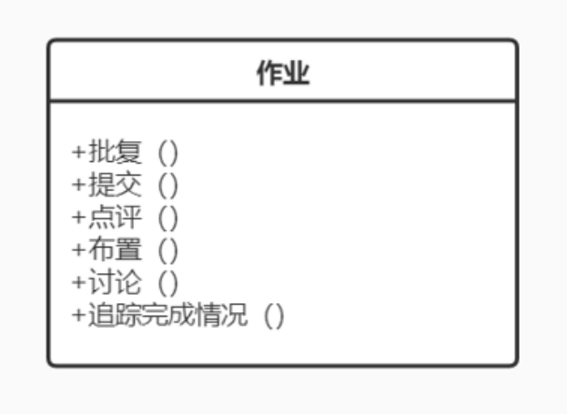
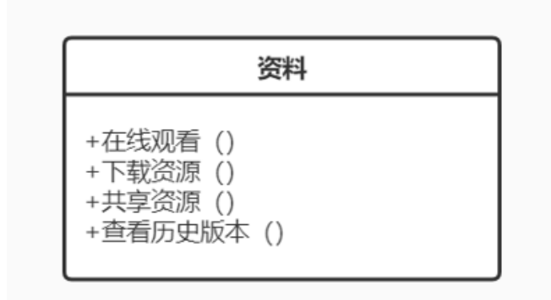
UML中的构件事务2
2)接口
接口是指类或组件提供特定服务的一组操作的集合。因此，一个接口描述了类或组件的对外的可见的动作。一个接口可以实现类或组件的全部动作，也可以只实现一部分。接口在UML中被画成一个圆和它的名字。
以需求中的作业和资料为例
接口名
接口方法

Slide 11
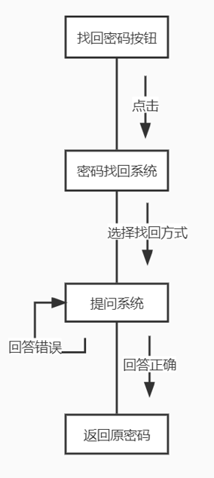
UML中的构件事务3
实例
3)协作
描述了一组事物间的相互作用的集合。
消息
以需求中找回密码（提问找回）为例

Slide 12
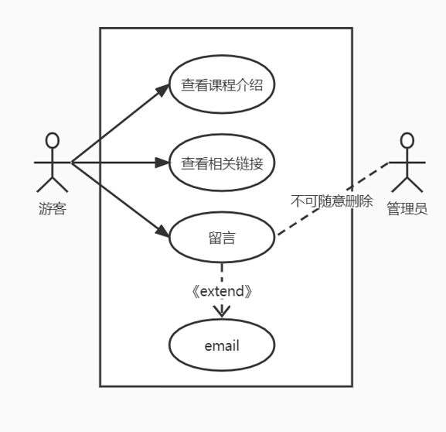
UML中的构件事务4
4)用例
用例是描述一系列的动作，这些动作是系统对一个特定角色执行的。在模型中用例是通过协作来实现的。在UML中，用例画为一个实线椭圆，通常还有它的名字。
以游客需求为例
用例
参与者
注释
拓展
include表包含

Slide 13
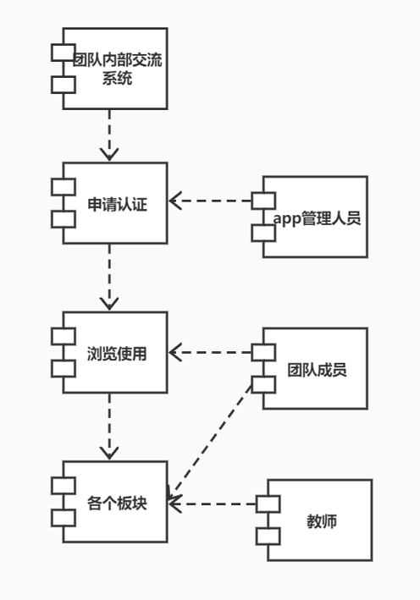
UML中的构件事务5
5)构件
也称为“组件”，是物理上或可替换的系统部分，它实现了一个接口集合。在一个系统中，可以使用不同种类的组件，
例如COM +或Java Beans。
以学生需求中团队内部交流系统为例
依赖
构件

Slide 14
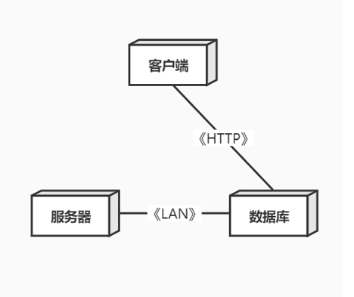
UML中的构件事务6
6)节点
为了能够有效地对部署的结构进行建模，UML引入了节点这一概念，它可以用来描述实际的PC、打印机、服务器等软件运行的基础硬件。节点是运行时存在的物理元素，它表示了一种可计算的资源，通常至少有存储空间和处理能力。
以整个app系统为例
节点
通信路径

Slide 15
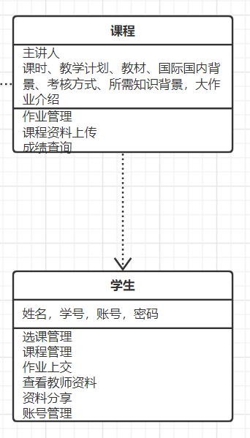
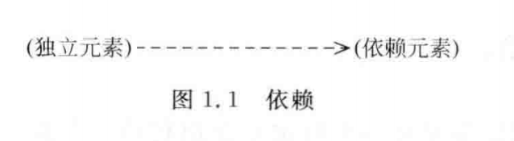
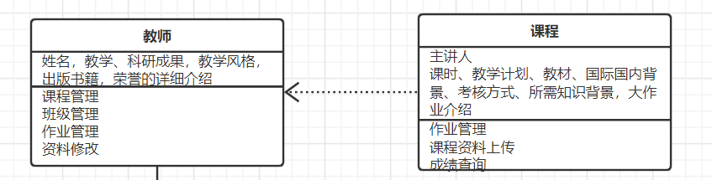
UML中的关系1
1.依赖
依赖（Dependency）是两个模型元素间的语义关系，其中一个元素（独立事务）发生变化 会影响另一个元素（依赖事务）的语义。在图形上，把依赖画成一条可能有方向的虚线，偶尔 在其上还带有一个标记，如图1. 1所示。

Slide 16
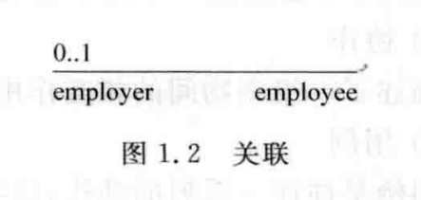
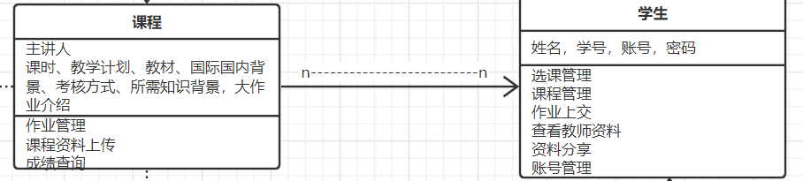
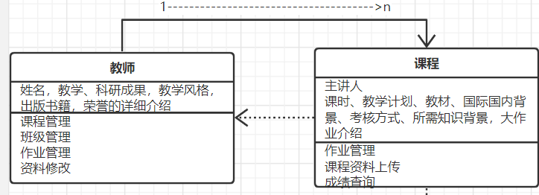
UML中的关系2
2.关联
关联（Association）指明了 一个对象与另一个对象间的关系。在图形上，关联用一条实 线表示，它可能有方向，偶尔在其上还有一个标记。例如，读者可以去图书馆借书和还书，图 书管理员可以管理书籍也可以管理读者的信息，显然在读者、书籍、管理员之间存在着某种 联系。那么在用UML设计类图的时候，就可以在读者、书籍、管理员三个类之间建立关联 关系，如图1.2所示。

Slide 17
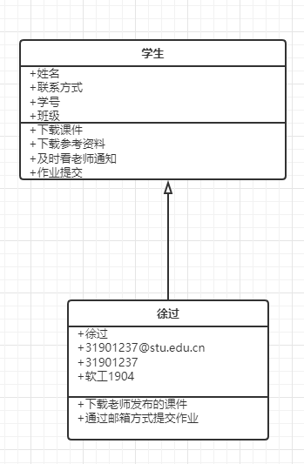
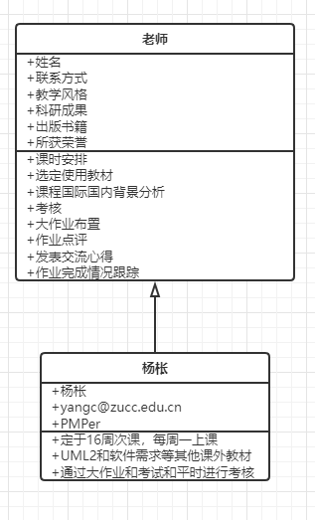
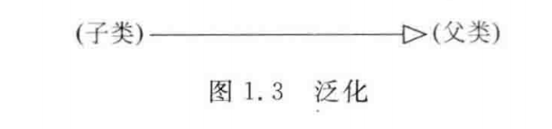
UML中的关系3
3.泛化
泛化（Generalization）是一种一般化-特殊化的关系，是一般事物（父类）和该事物较为特 殊的种类（子类）之间的关系，子类继承父类的属性和操作，除此之外，子类还添加新的属性 和操作。在图形上，把泛化关系画成带有空心箭头的实线，该实线指向父类，如图1.3所示。

Slide 18
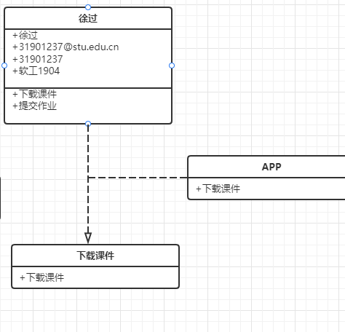
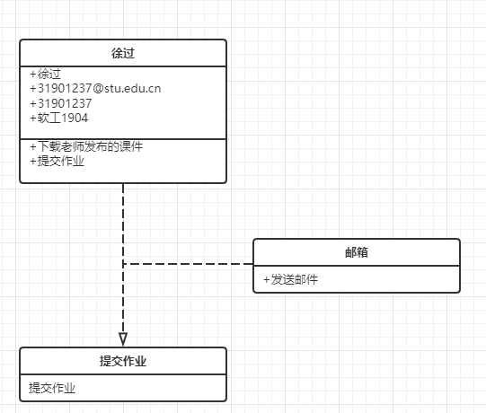
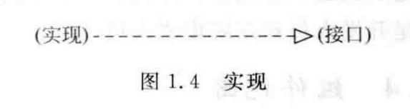
UML中的关系4
4.实现
实现（Realization）是类之间的语义关系，其中的一个类指定了由另一个类必须执行的 约定。在两种地方会遇到实现关系：一种是在接口和实现它们的类或构件之间；另一种是 在用例和实现它们的协作之间。在图形上，把实现关系画成一条带有空心箭头的虚线，它是 泛化和依赖关系两种图形的结合，如图1.4所示。

Slide 19
PART 03
UML图

Slide 20
UML视图
UML中的视图一般分为以下5种
用例视图：主要强调从系统的外部参与者（主要是用户）的角度所看到的或需要的系统功能。
逻辑视图：主要是从系统的静态结构和动态行为角度显示如何实现系统的功能。
并发视图：显示了系统的并发性，并解决在并发系统种存在的通信问题和同步问题。
组件视图：用于显示代码组件的组织结构。
配置视图：主要描述了系统何如进行部署，部署指的是将系统配置到由计算机和设备组成的物理结构上。

Slide 21
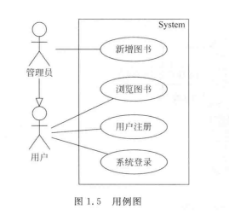
UML用例图
用例图是从用户角度描述系统功能，并指出各功能的操作者。用例图是 UML 中最简单也是最复杂的一种图。说它简单是因为它采用了面向对象的思想，基于用户角度来描述系统，绘制非常容易，图形表示直观并且容易理解。说它复杂是因为用例图往往不容易控制，要么过于复杂，要么过于简单。用例图展示了一组用例、参与者以及它们之间的关系，如图1.5所示。

Slide 22
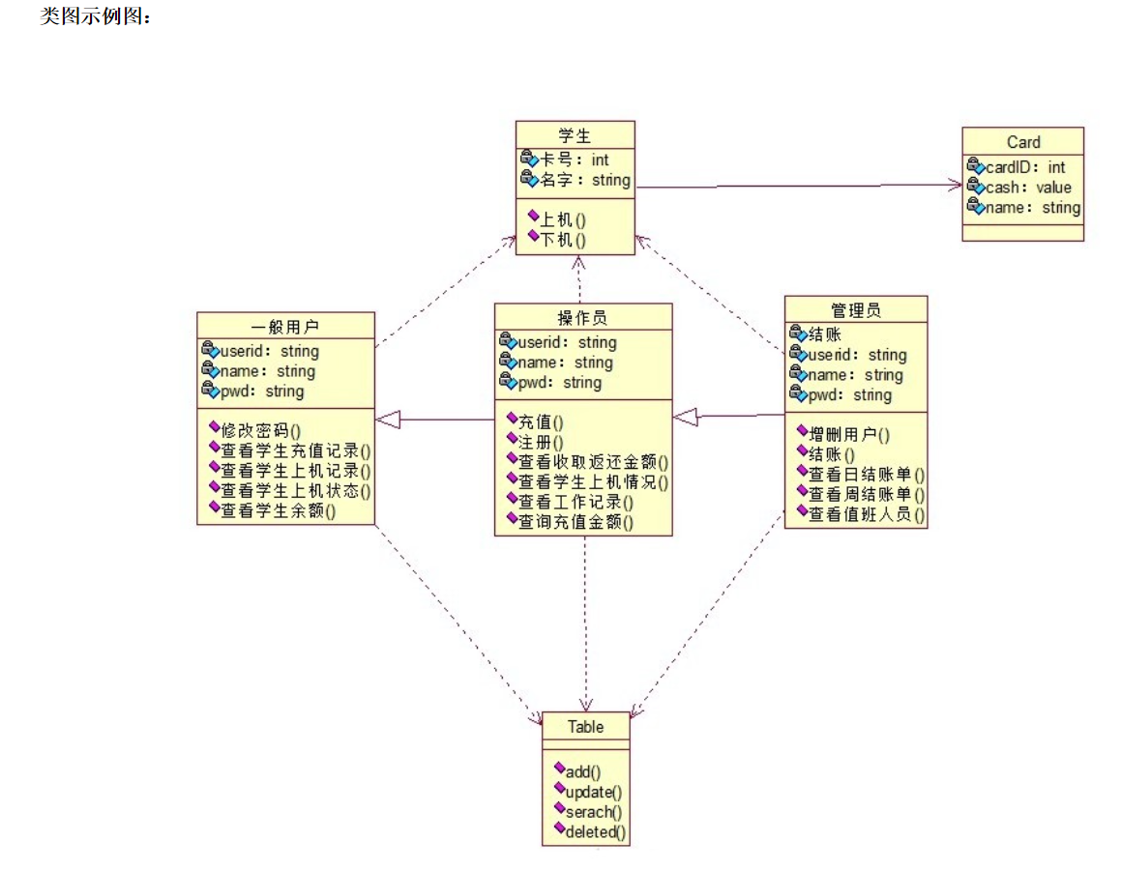
UML类图
类围类图是 UML 面向对象中最常用的一种图，类图可以帮助人们更直观地了解一个系统的体系结构。通过关系和类表示的类图，可以图形化地描述一个系统的设计部分，如图1.6所示。
参考图片出处：http://www.uml.org.cn/modeler/201909124.asp

Slide 23
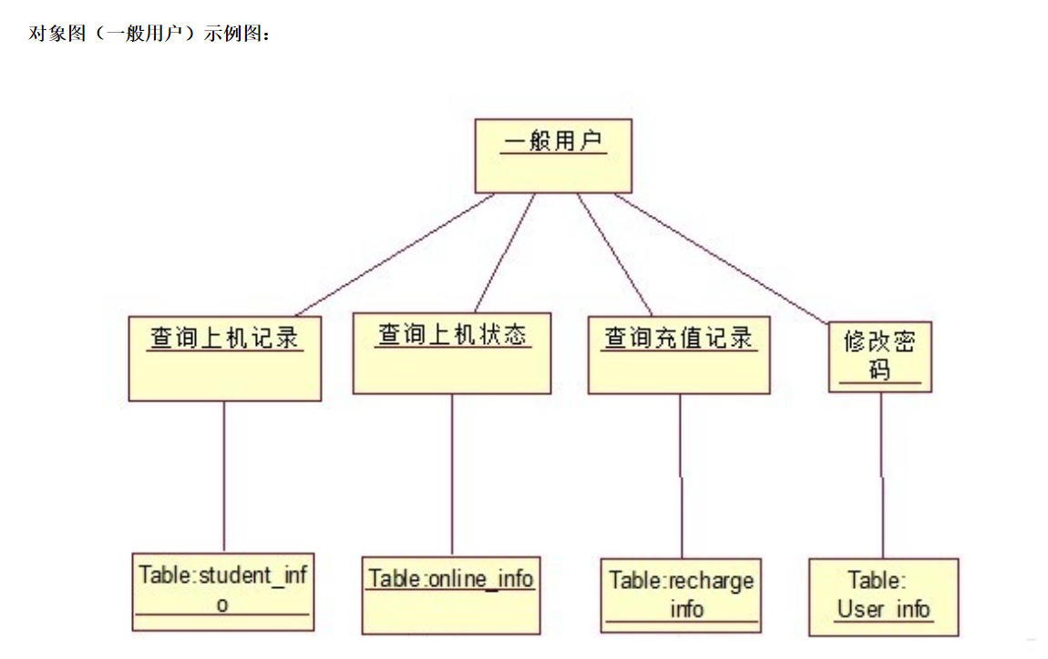
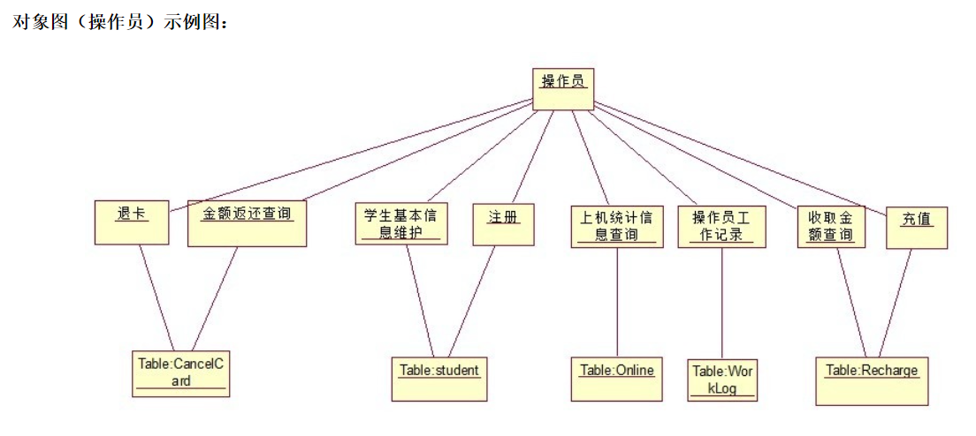
UML对象图
UML 面向对象中对象图是类图的实例，几乎使用与类图完全相同的标识。它们的不同点在于对象图显示类的多个对象实例，而不是实例的类。一个对象图是类图的一个实例。由于对象存在生命周期，因此对象图只能在系统某一时间段存在。
参考图片出处：http://www.uml.org.cn/modeler/201909124.asp

Slide 24
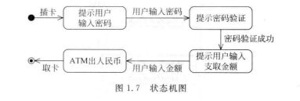
UML状态机图
描述一个实体基于事件反应的动态行为，显示了该实体是如何根据当前所处的状态对不同的事件做出反应的，如图1.7所示。

Slide 25
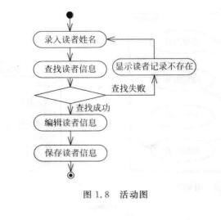
UML活动图
UML 面向对象中活动图记录了单个操作或方法的逻辑，或者单个业务流程的逻辑。描述系统中各种活动的执行顺序，通常用于描述一个操作中所要进行的各项活动的执行流程。同时，它也常被用来描述一个用例的处理流程，或者某种交互流程。活动图由一些活动组成，图中同时包括对这些活动的说明。当一个活动执行完毕之后，将沿着控制转移箭头转向下一个活动。活动图中还可以方便地描述控制转移的条件及并行执行等要求，如图1.8所示。

Slide 26
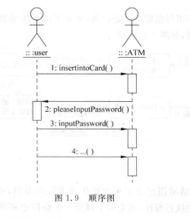
UML顺序图
顺序图描述了对象之间动态的交互关系，主要体现对象之间进行消息传递的时间顺序。顺序图由一组对象构成，毎个对象分别带有一条竖线，称作对象的生命线，它代表时间轴，时间沿竖线向下延伸。 UML 面向对象中顺序图描述了这些对象随着时间的推移相互之间交换消息的过程。消息用从一个对象的生命线指向另一个对象的生命线的水平箭头表示。图中还可以根据需要增加有关时间的说明和其他注释，如图1.9所示。

Slide 27
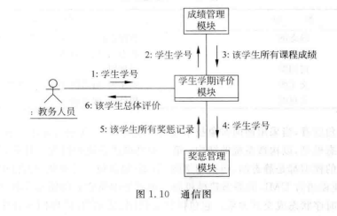
UML通信图
UML 面向对象中通信图用于显示组件及其交互关系的空间组织结构，它并不侧重于交互的顺序。通信图显示了交互中各个对象之间的组织交互关系以及对象彼此之间的链接。与顺序图不同，通信图显示的是对象之间的关系。另外，通信图没有将时间作为一个单独的维度，因此序列号就决定了消息及并发线程的顺序。它用带有编号的箭头来描述特定的方案，以显示在整个方案过程中消息的移动情况。通信图主要用于描绘对象之间消息的移动情况来反映具体的方案，显示对象及其交互关系的空间组织结构，而非交互的顺序，如图1.10所示。

Slide 28
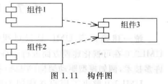
UML构件图
构件图，也称为组件图。构件图描述代码部件的物理结构及各部件之间的依赖关系，构件图有助于分析和理解部件之间的相互影响程度。从构件图中，可以了解各软件组件（如源代码文件或动态链接库）之间的编译器和运行时依赖关系。使用构件图可以将系统划分为内聚组件并显示代码自身的结构，如图1.11所示

Slide 29
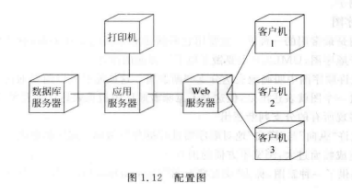
UML部署图
部暑图部署图，也称为配置图。 UML 面向对象中配置图描述系统中硬件和软件的物理配置情况和系统体系结构。在配置图中，用结点表示实际的物理设备，如计算机和各种外部设备等，并根据它们之间的连接关系，将相应的结点连接起来，并说明其连接方式。在结点里面，说明分配给该结点上运行的可执行构件或对象，从而说明哪些软件单元被分配在哪些结点上运行，如图1.12所示。

Slide 30
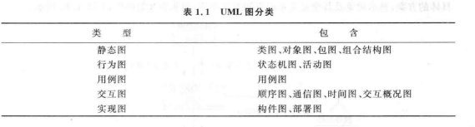
UML图总结
从应用的角度看，当采用面向对象技术设计系统时，第一步描述需求；第二步根据需求建立系统的静态模型，以构造系统的结构；第三步是描述系统的行为。其中，在第一步与第二步中所建立的模型都是静态的，包括用例图、类图（包含包）、对象图、构件图和配置图5个图形，是标准建模语言 UML 的静态建模机制。第三步中所建立的模型或者可以执行，或者表示执行时的时序状态或交互关系。它包括状态机图、活动图、顺序图和合作图4个图形，是标准建模语言 UML 的动态建模机制。因此，标准建模语言 UML 的主要内容也可以归纳为静态建模机制和动态建模机制两大类。

Slide 31
PART 04
UML2.0新特性

Slide 32
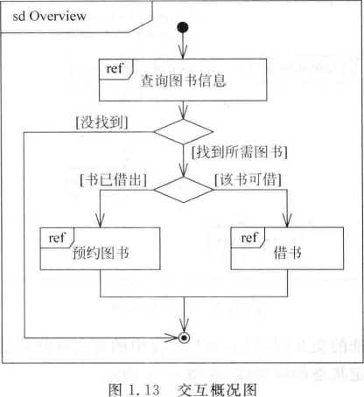
UML2.0新特性
统一建模语言 UML 是以可视化方式描述软件系统的结构和行为的标准语言。 UML .2.0在可视化建模方面进行了许多改革和创新。
1．用例图：在UML2.0中，为每个用例增加了一个称为 Subject 的特征，这项特征的取值可以作为在逻辑层面划分一组用例的一项依据。
2．顺序图：UML .2.0主要做了以下三方面的改进。
（1）允许順序图中明确地表达分支判断逻辑。这样能够将以前要通过两张图才能表达的意思通过一个图就表达出来，但这并不意味着顺序图擅长表达这种逻辑，所以并不需要在顺序图中展现所有的分支判断逻辑。
（2）允许“纵向”与“横向”地对顺序图进行拆分与引用。这样就解决了以前一张图由于流程过多造成幅面过大，浏览不方便的困难。
（3）提供了一种新图，称为“交互概况图”( Interaction Overview Diagram )，可以直观地表达一组相关顺序图之间的转向逻辑。UML1.x中通常是通过活动图进行间接表达的,如图1. 13所示。

Slide 33
UML2.0新特性
3．活动图：活动图是比较常用的一种图，接近于流程图。在UML2.0中，活动图增加了许多新特性。例如，泳道可以划分成层次，增加丰富的同步表达能力，在活动图中引人对象等特性。
4．构件图：构件图是在物理层面对系统结构及内容的直观描述，最接近于通常意义上的模块结构图。在UML2.0中，构件图有比较明显的改进。组件本身内容的表述更清晰，包括组件所提供的接口、所要求的接口、组件之间的依赖关系通过“组装连接器”( Assembling Connector ）更加明确地表达等。
5．新增加的图：增加了“包图”、“组合结构图”、“交互概览图”和“时间图”。

Slide 34
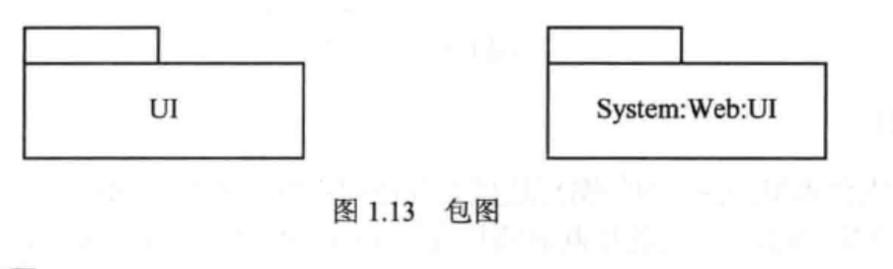
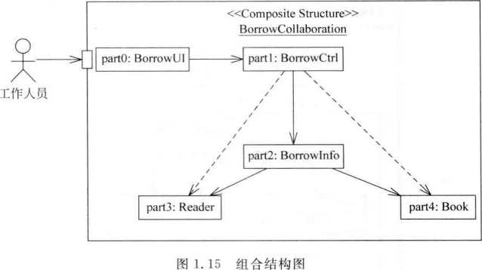
UML包图
“包图”展现模型要素的基本组织单元，以及这些组织单元之间的依赖关系，包括引用关系（ Packagelmport ）和扩展关系（ Packageerge )。在通用的建模工具中，一般可以用类图描述包图中的逻辑内容
“组合结构图”描述系统中的某一部分的内部内容，包括该部分与系统其他部分的交互点，种图能够展示该部分内容“内部”参与者的配置情况。

Slide 35
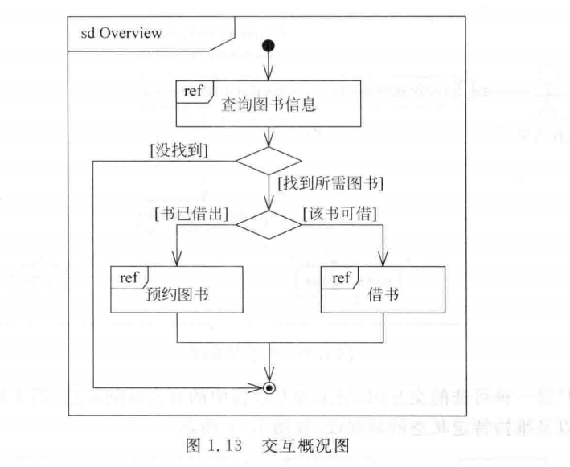
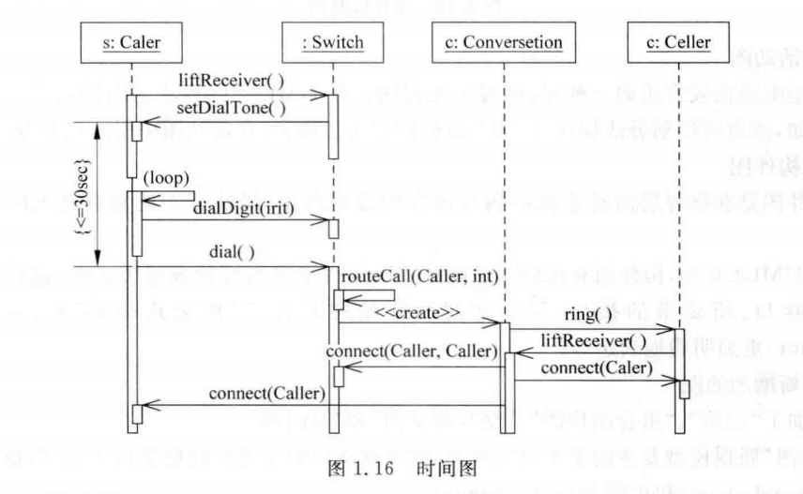
UML包图
交互概览图：与活动图类似，只是将活动图中的动作元素改为交互概览图的交互关系。
“时间图”是一种可选的交互图，展示交互过程中的真实时间信息，具体描述对象状态变化的时间点以及维持特定状态的时间段

Slide 36
系统开发阶段
系统开发共有5个阶段：需求分析、系统分析、系统设计、程序实现和测试阶段。
软件过程对于组织的重要性，就如同算法对子程序运行一般。合适的算法可以提高运行的效率，不合适的算法则不仅无法提高效率，而且会浪费组织资源的使用率。软件开发过程牵涉的是更为复杂的人、事、物，而算法则是纯粹的机器代码执行。本章将介绍构成软件过程（ Software Process ）的基本活动，以及几种在软件与系统产业界常用的软件过程。
软件开发过程主要是描述开发软件系统所牵涉的相关活动，以及如何循序渐进地执行这些活动。不同的系统、组织及开发，其管理工具所采用的流程都有可能不同。例如，有些系统适合采用按部就班的方式，从分析、设计、实现、测试到移交逐步地进行；有些系统则适合采用反复循环的方式，不断地重复执行分析、设计、实现、测试等活动。

Slide 37
系统开发阶段
需求分析”的主要内容是了解客户的需求、分析系统的可行性、分析需求的一致性及正确性等。“设计”是将需求转换为系统的重要过程。设计包含架构设计、模块间的接口设计、数据库设计、算法设计与数据结构设计等。许多软件工程师常会认为，自己可以立即编写程序而不需要分析需求和撰写设计，因而忽略规划的重要性，直接进行程序编写。此种做法对于软件系统而言，可能会造成种种问题。举例而言，如果没有架构设计，就会缺乏整体性的思考，系统可能因此而无法满足接口需求及非功能性的需求（例如性能、可维护性等）；此外，还可能会因为忽略事先的规划与分析而造成重复工作等。“实现”指的是通过程序语言，将所设计的内容转化为可以执行的软件系统。“除错”是实现活动中不可避免的工作，主要是修改程序编写过程中产生的错误。除此之外，“单元测试”通常也会在实现阶段进行，目的是要确认单元程序代码的正确性。当程序有错误时，需要进行除错，将错误排除。

Slide 38
系统开发阶段
“测试”是对实现的程序代码模块进行检测，检验其功能是否正确、性能是否符合要求。一般而言，测试可以分为单元测试、集成测试、系统测试与验收测试。
单元测试：测试单元模块功能是否能正常运行。
集成测试：测试模块或子系统的接口集成是否能正常运行。
系统测试：测试系统的整体性能、安全性、稳定度等非功能性需求是否符合预期目标。
验收测试：测试系统的整体性能是否符合使用者的要求。
软件系统的特性之一就是需求会经常发生变动，许多系统每隔半年甚至是几个月就会改版。软件“维护”的目的是要确保已经发行的软件系统可以持续满足客户的需要。一般而言，维护可以有如下几种情况：修复错误、增加或变更功能，以及因为平台改变所做的调整。

Slide 39
总结
UML是一种语言，它遵循特定的规则，允许创建各种模型并不告诉设计者需要创建哪些模型，而且不提供开发过程。UML是可视化、图形化语言，用于构造系统或理解系统的语言。
UML的组成共包括三部分：元素、图和关系。元素是UML中重要的组成部分。关系把元素紧密联系在一起。图是很多由相互关系的元素的组。
UML中的元素主要有类、接口、用例、组件、节点、消息、连接、状态、事件、活动等。UML图是描述UML视图内容的图形。UML有13种不同的图，通过它们的相互组合提供被建模系统的所有视图。13种图可以归结为5大类：静态图（类图、对象图、包图、组合结构图）、行为图（状态机图、活动图）、用例图、交互图（通信图、定时图、顺序图、交互概览图）、实现图（构件图、部署图）

Slide 40
总结
1：（ ）是系统中遵从一组接口且提供实现的一个物理部件，通常指开发和运行时的物理实现？
A:部署图 B:类 C：接口 D:组件
D
2:说出以下可见性符号的含义：
“+”：_______________________“~”：________________________
“-”：________________________“#”：________________________
public 公用的
package 包的
private 私有的
protected 受保护的

Slide 41
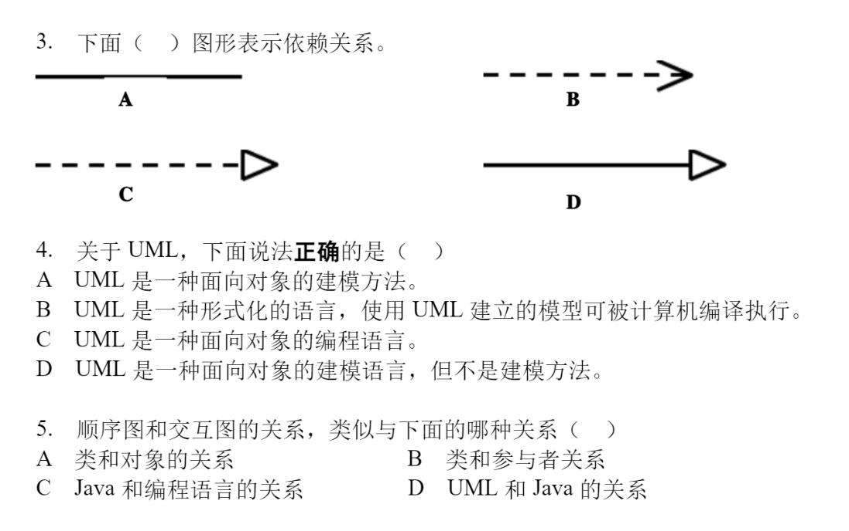
总结

Slide 42
PPT分工
徐过 | 余浩凯 | 许罗阳宁 | 徐晟 | 邵云飞
构建事物 | 依赖 关联 | 泛化 实现 | 1.5- 1.8 ppt | 1.1-1.4 ppt
姓名 | 工作态度 （30） | 工作效率 （20） | 讨论积极度 （10） | 工作质量 （40） | 总分
徐过 | 25 | 17 | 8 | 35 | 85
余浩凯 | 20 | 18 | 8 | 34 | 80
许罗阳宁 | 23 | 17 | 8 | 33 | 81
邵云飞 | 22 | 19 | 7 | 35 | 83
徐晟 | 20 | 17 | 9 | 33 | 79

Slide 43
参考资料
文献参考：
[1]杨弘平.UML2 基础、建模与设计教程[M].
北京:清华大学出版社 2015：P1-P13
[2]谭火彬 UML2面向对象分析与设计（第二版）
清华大学出版社 2013：P21-P49
[3]对象图、示例图http://www.uml.org.cn/modeler/201909124.asp 2022/3/12

Slide 44
THANKS!
G07

